Slide 1
Slim groen en blauw in het buitengebied
Kaarten

Slide 2
Wifi netwerk: HOTSPOT_PA

Slide 3
Hoofdstuk nr.
FEN en de duisternisbehoeftekaart
Notes:
- Wordt door Rembrandt en Inge gegeven -

Slide 4
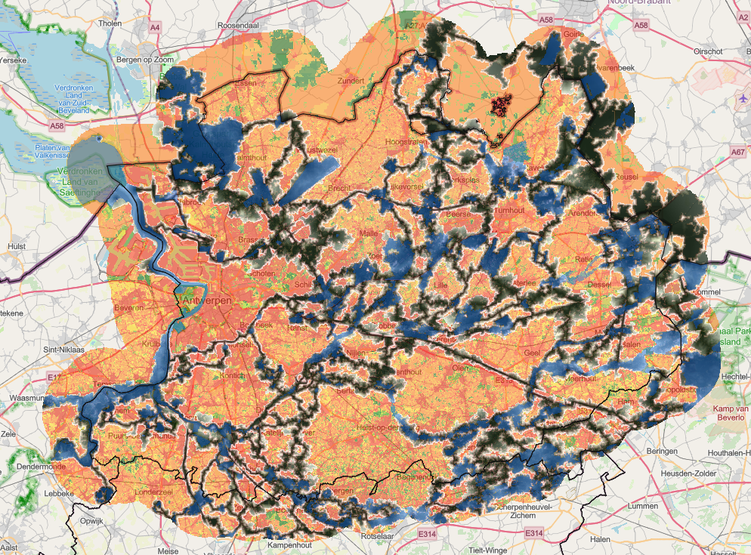
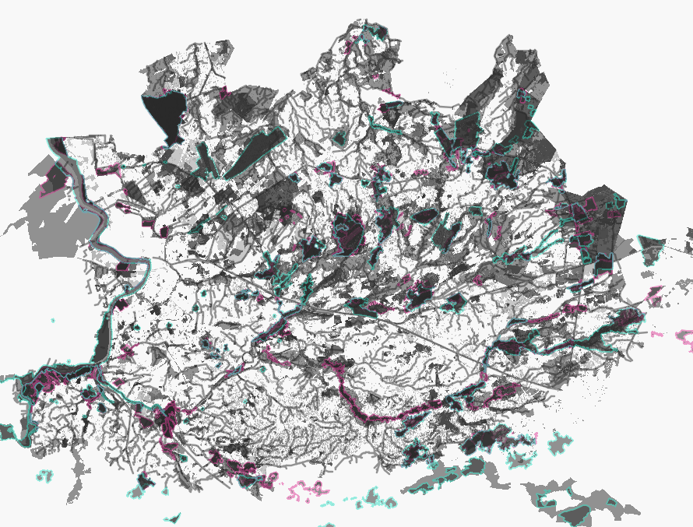
FEN en de duisternisbehoeftekaart
FEN
Deze kaarten geven je antwoord op volgende vragen
Waar liggen natuurkernen en -verbindingen van provinciaal belang (FEN)?
Waar kan je als gemeente
Bijdragen aan het versterken van FEN
Werken aan de een samenhangend groenblauw netwerk in het hele buitengebied?
Waar is het essentieel om duisternis te behouden of te creëren?
Klik op een van de kaartbeelden links om de kaart te openen (controltoets ingedrukt houden als je niet in presentatiemodus zit)
Op de volgende slides vind je
Tips voor gebruik van de kaarten
Slides waar je zelf je screenshots van je gemeente of gebied kan plakken en je conclusies kwijt kan.
Duisternisbehoeftekaart

Slide 5
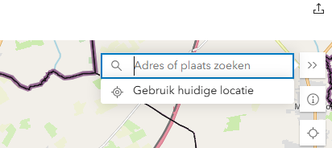
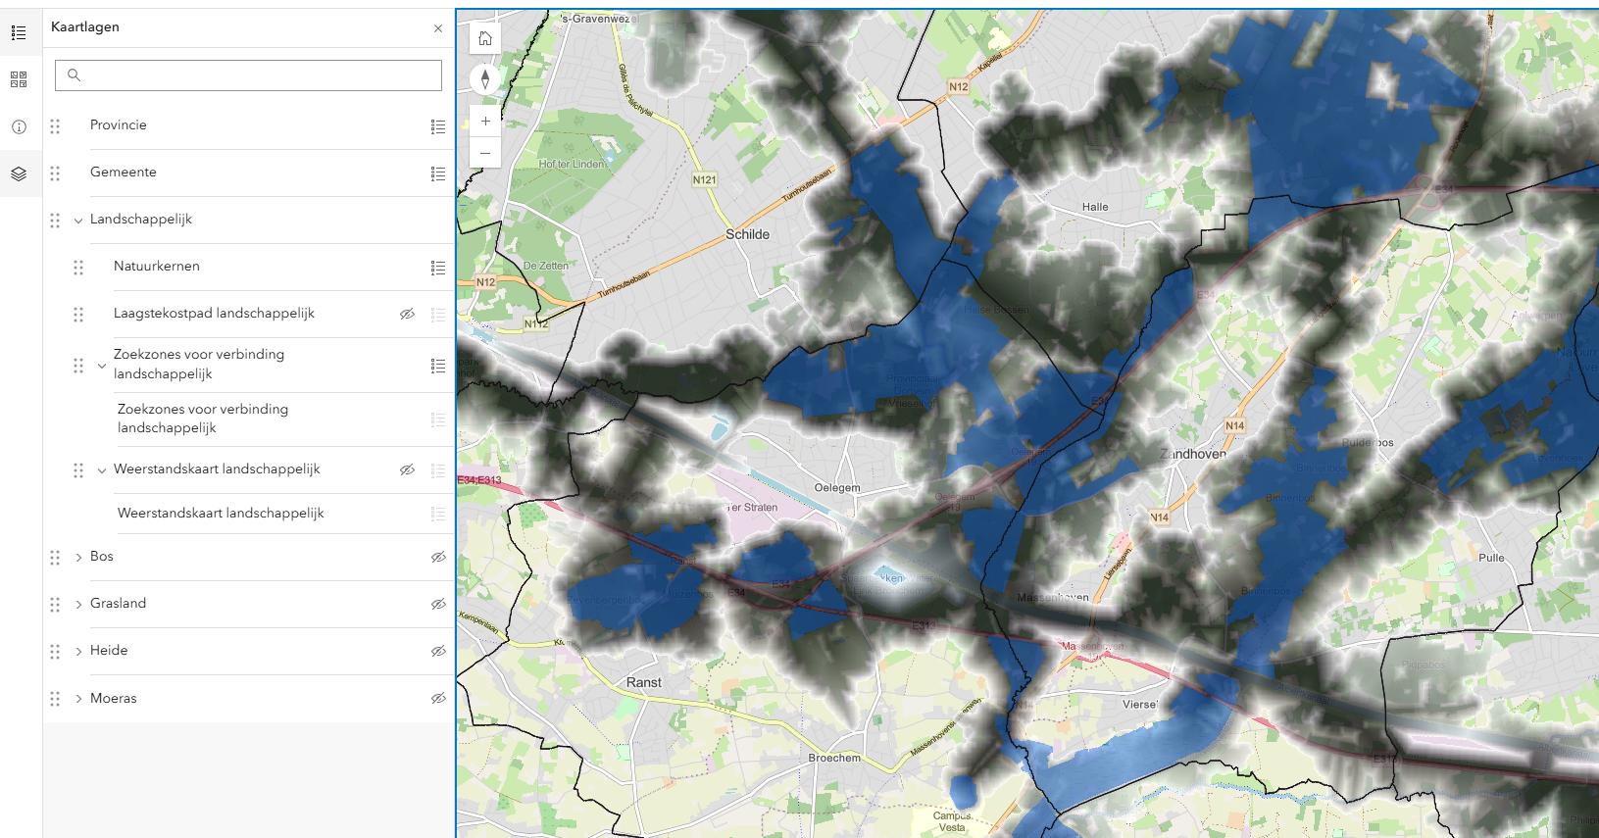
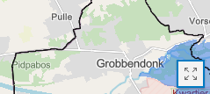
Zoek jouw gemeente op de FEN-kaart
Zoom verder in op jouw locatie en neem met het knipprogramma een beeld van jouw locatie
Zoom in op jouw gebied of gemeente te om kansen op te zoeken.
Bij het vergrootglas rechtsboven kan je een adres of gemeente ingeven, of je kan gewoon inzoomen op de kaart
Gebruik het kaartmenu om kaartlagen aan en af te zetten. Zie volgende slide.
Maak de kaart schermvullend of maak ze terug kleiner om het kaartmenu links weer te zien
Notes:
Gebruik het vergrootglas rechtsboven om je gemeente te zoeken of zoom in en uit met muisscroltoets of touchpad

Slide 6
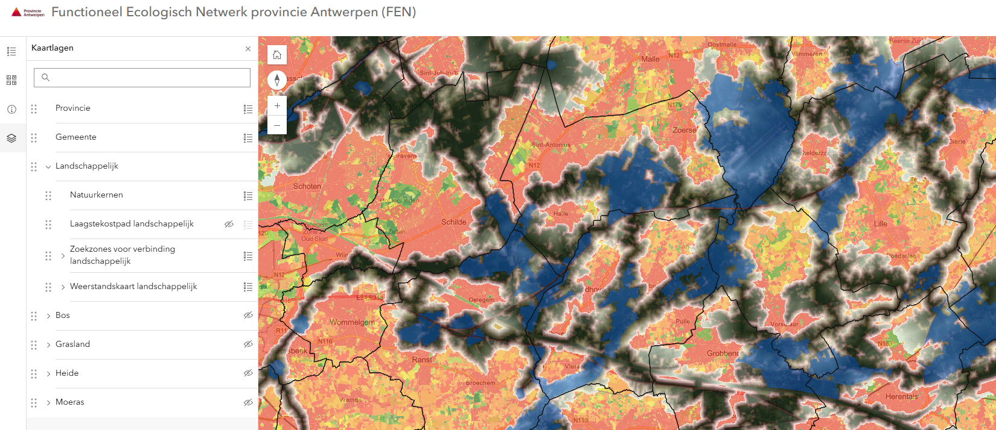
Zo gebruik je de FEN-kaart
Grijstinten = Zoekzone natuurverbinding FEN
Gekleurd vlak = Natuurkern FEN
2. Klap het thema uit (landschappelijk/bos/grasland/heide/moeras)
3. Kies de lagen die je zichtbaar wil met het oogje
1. Klik om lijst met kaartlagen te zien
Weerstandskaarten: Groen > geel > rood = weerstand voor verplaatsing soorten van laag > hoog (binnen en buiten FEN)

Slide 7
FEN - Landschappelijk
Deze kaart geeft aan waar natuurkernen van Vlaams belang liggen en waar de zones met meeste potentie om deze met elkaar te verbinden liggen.
In de kernen staat behoud van biodiversiteit centraal. In de zoekzones voor verbinding is het belangrijk de verbindende functie te behouden en te versterken.
Buiten de kernen en verbindingen is ook een groenblauw netwerk aanwezig dat niet alleen van belang is voor biodiversiteit maar ook voor tal van ecosysteemdiensten (zie slides deel ecosysteemdiensten). Versterken van de samenhang, onderling en met FEN, is winst voor biodiversiteit en de mens. De weerstandskaart helpt je hierbij kansen voor biodiversiteit te detecteren.
Ruimte voor screenshots van de eigen gemeente
bijschrift

Slide 8
FEN - Bos
De kaart toont je waar binnen de natuurkernen van Vlaams belang de meest waardevolle boskernen zijn, en waar de zones met meeste potentie om deze met elkaar te verbinden liggen.
Voor het versterken van verbindingen kunnen nieuwe bossen aangeplant worden als stapsteen, maar ook bomenrijen en houtkanten kunnen een verbinding versterken.
Goed beheer van bestaande bossen en kleine landschapselementen garandeert duurzaam behoud.
Ook buiten FEN zijn bossen en kleine landschapselementen cruciaal voor biodiversiteit en ecosysteemdiensten.
Ruimte voor screenshots van de eigen gemeente
bijschrift

Slide 9
FEN - Grasland
De kaart toont je waar binnen de natuurkernen van Vlaams belang de meest waardevolle kernen voor graslandsoorten zijn, en waar de zones met meeste potentie om deze met elkaar te verbinden liggen.
Ecologisch bermbeheer is bij uitstek een manier om verbindingen voor graslandsoorten te versterken.
Bij het inrichten van je openbaar domein kan je met voldoende en goed beheerde groene ruimte stapstenen en verbindingen creëren.
Ruimte voor screenshots van de eigen gemeente
bijschrift

Slide 10
Heide
De kaart toont je waar binnen de natuurkernen van Vlaams belang de meest waardevolle kernen voor heidesoorten zijn, en waar de zones met meeste potentie om deze met elkaar te verbinden liggen.
Heidevegetaties zijn afhankelijk van heel specifieke omstandigheden en komen niet overal in de provincie voor. Waar je ze vindt kan je verbindingen versterken door heide- en venherstel, het aanleggen van bosranden, creëren van open plekken in bos, goed beheer van bestaande heidevegetaties, …
Ruimte voor screenshots van de eigen gemeente
bijschrift

Slide 11
Moeras
De kaart toont je waar binnen de natuurkernen van Vlaams belang de meest waardevolle kernen voor soorten van moerassen en natte ruigten zijn, en waar de zones met meeste potentie om deze met elkaar te verbinden liggen.
Aanleg en goed beheer van oever- en moeraszones, overstromingsgebieden, wadi’s, speel- en belevingsplekken, grachten en greppels draagt bij aan een sterk groenblauw netwerk binnen en buiten FEN. Meerwaarde is er niet enkel voor biodiversiteit maar bijvoorbeeld ook voor klimaatveiligheid en natuurbeleving.
Ruimte voor screenshots van de eigen gemeente
bijschrift

Slide 12
Je eigen gemeente: FEN – groenblauw netwerk
Waar in onze gemeente zijn er veel kansen voor het versterken van een samenhangend groenblauw netwerk?
Welke acties kunnen we als gemeente ondernemen?

Slide 13
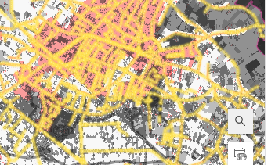
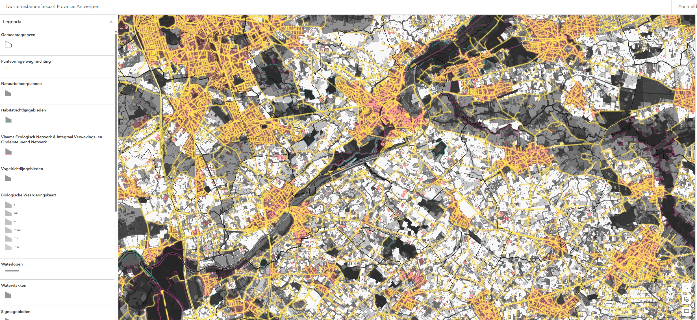
Zoek jouw gemeente op de duisternisbehoeftekaart
Zoom in op jouw locatie en neem met het knipprogramma een beeld van jouw locatie
Zoom in op jouw gebied of gemeente te om kansen op te zoeken.
Via het vergrootglas rechtsonder kan je een adres of gemeente ingeven of je kan gewoon inzoomen op de kaart
In het kaartmenu zie je met welke lagen de kaart opgebouwd werd. Hoe je aan de slag gaat zie je op de volgende slide.
Notes:
Gebruik het vergrootglas rechtsboven om je gemeente te zoeken of zoom in en uit met muisscroltoets of touchpad

Slide 14
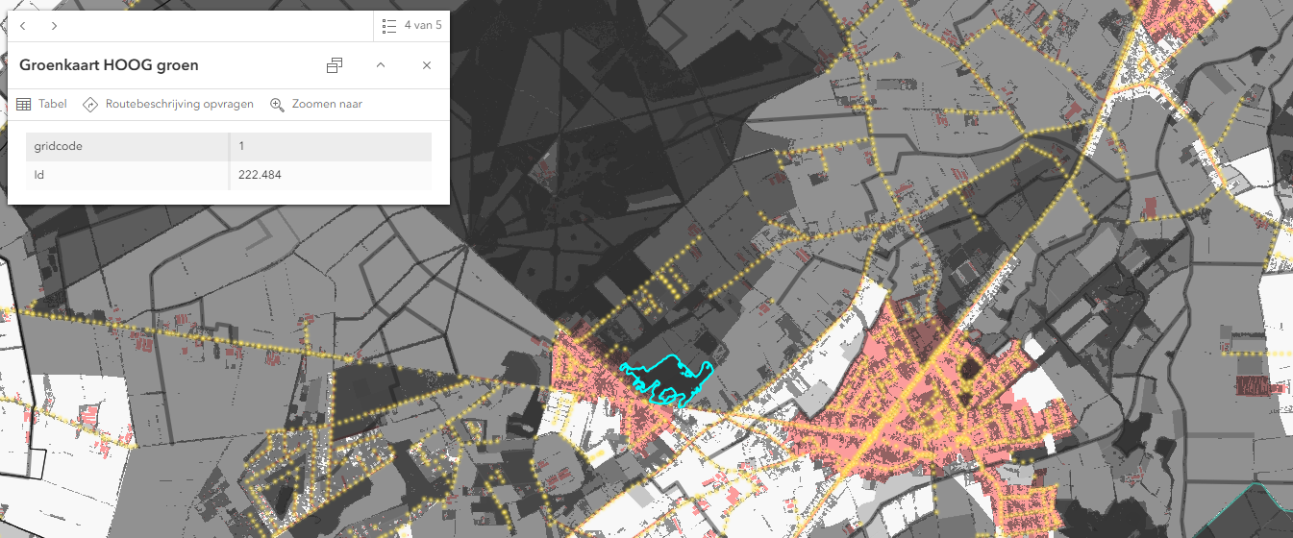
Zo gebruik je de duisternisbehoeftekaart
2. Overloop de lagen die de duisternisbehoefte bepalen
Donker = Hoge nood aan duisternis
Bomen zijn geleidende elementen voor vleermuizen, vooral als er weinig verlichting is.
1. Klik op een punt als je wil weten welke lagen de duisternisbehoefte bepalen
Gele stippen: Locatie (verlichtings)palen

Slide 15
Duisternisbehoeftekaart
De kaart toont je welke gebieden de grootste nood aan duisternis hebben, bijvoorbeeld omdat er waardevolle natuur aanwezig is, of omdat ze een verbindende functie hebben.
Waar verlichting aanwezig is in donker gekleurde zones kan je nagaan of deze hier echt nodig is en of de verlichting kan aangepast worden om minder impact op biodiversiteit te hebben. Info hierover vind je op de provinciewebsite. Bij het aanleggen van nieuwe infrastructuur kan je ook rekening houden met de kaart bij beslissingen over verlichting.
Ruimte voor screenshots van de eigen gemeente
bijschrift

Slide 16
Je eigen gemeente: Duisternisbehoeftekaart
Waar in onze gemeente zijn er kansen voor het vermijden of verminderen van de impact van verlichting op biodiversiteit?
Welke acties kunnen we als gemeente ondernemen?

Slide 17
Hoofdstuk nr.
Ecosysteemdiensten
Notes:
- Wordt door Rembrandt en Inge gegeven -

Slide 18
Ecosysteemdiensten kunnen op verschillende manieren worden gebruikt…
Bewustmaking en als inspiratie heel vroeg in het planningsproces
In participatieve processen om de blik te verruimen en meer begrip te hebben voor elkaars zienswijze
Sneller dezelfde taal spreken, meer argumenten
Communicatie
Ecosysteemdiensten voelen vaak veilig aan:
Ze zijn een ondersteunende tool en geen proces op zich
Ze geven kansen weer
Ze tonen die kansen vanuit verschillende invalshoeken
→ In deze oefening gebruiken we ze vooral als inspiratie en bewustwording van de kansen binnen jouw gemeente

Slide 19
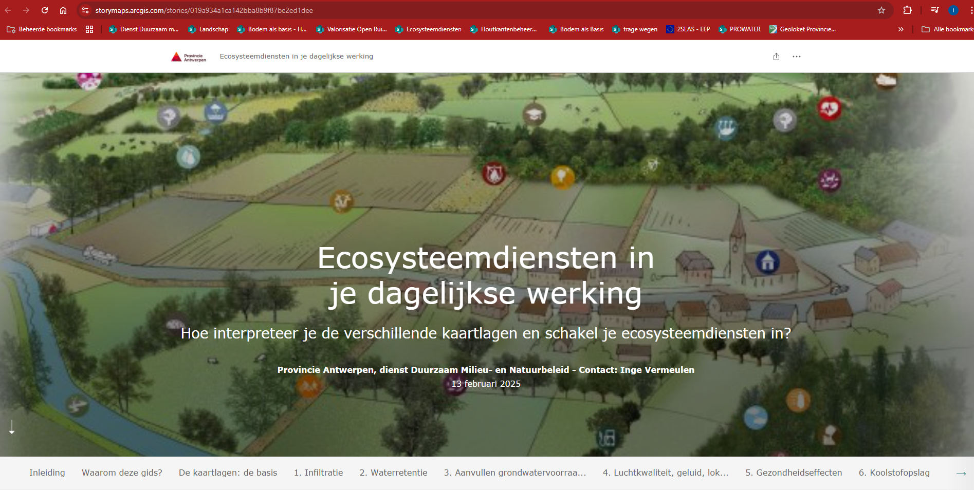
Klik hier om te starten: Ecosysteemdiensten in je dagelijkse werking

Slide 20
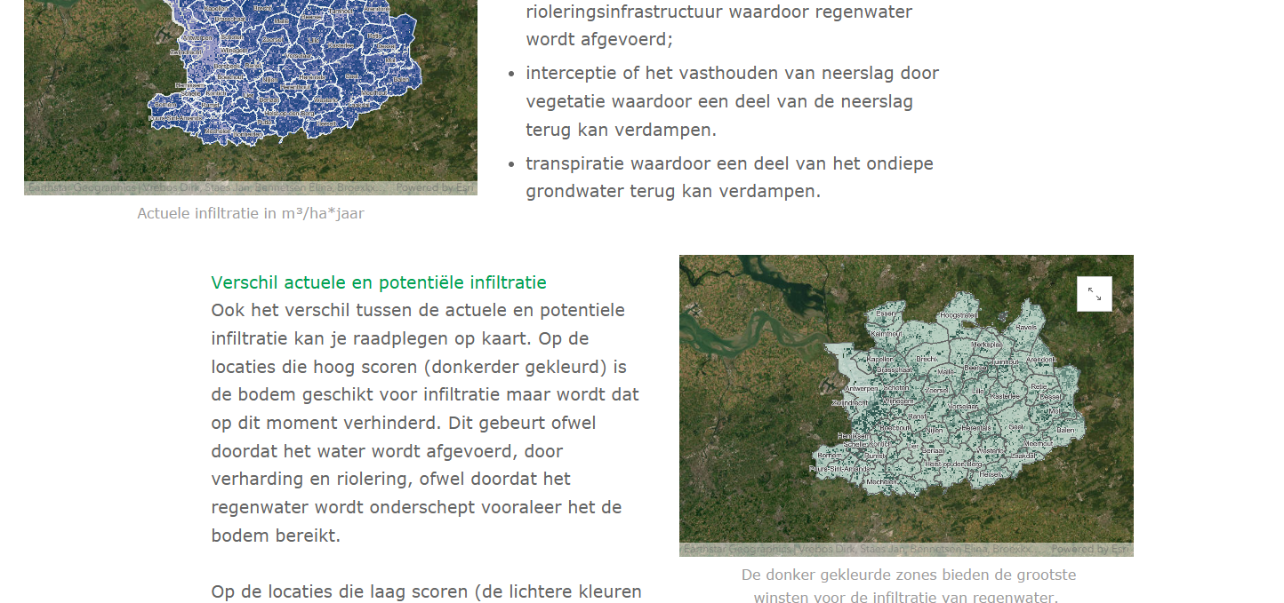
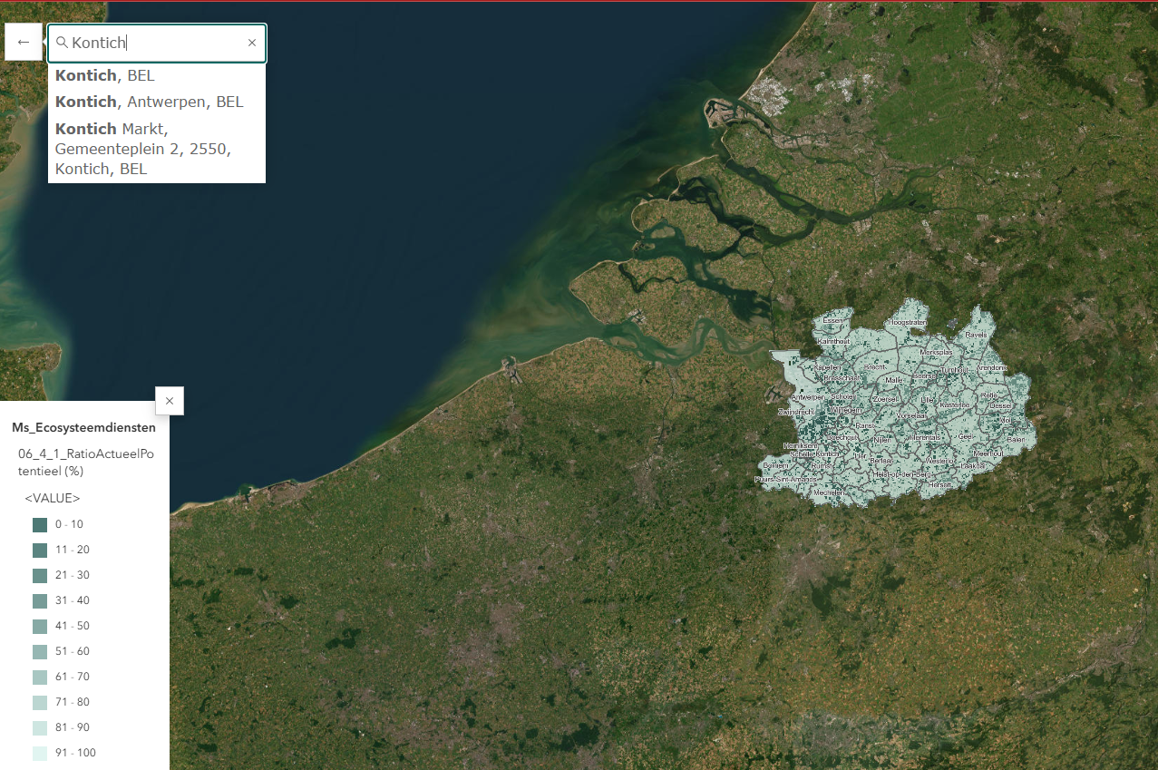
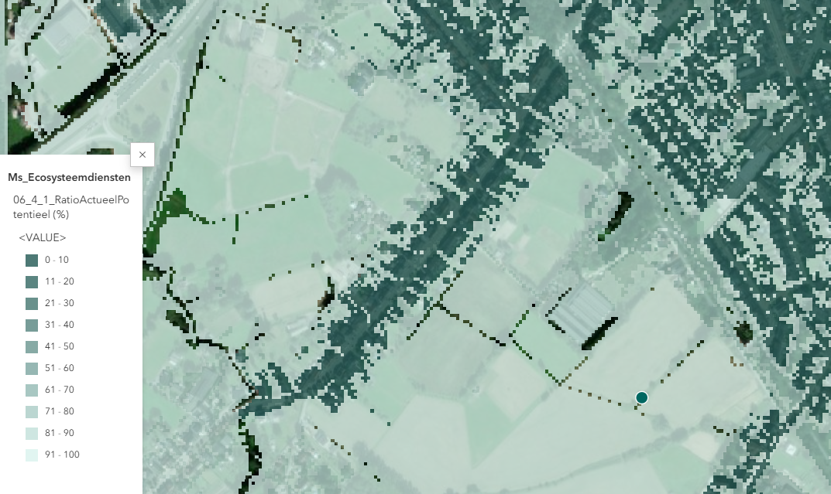
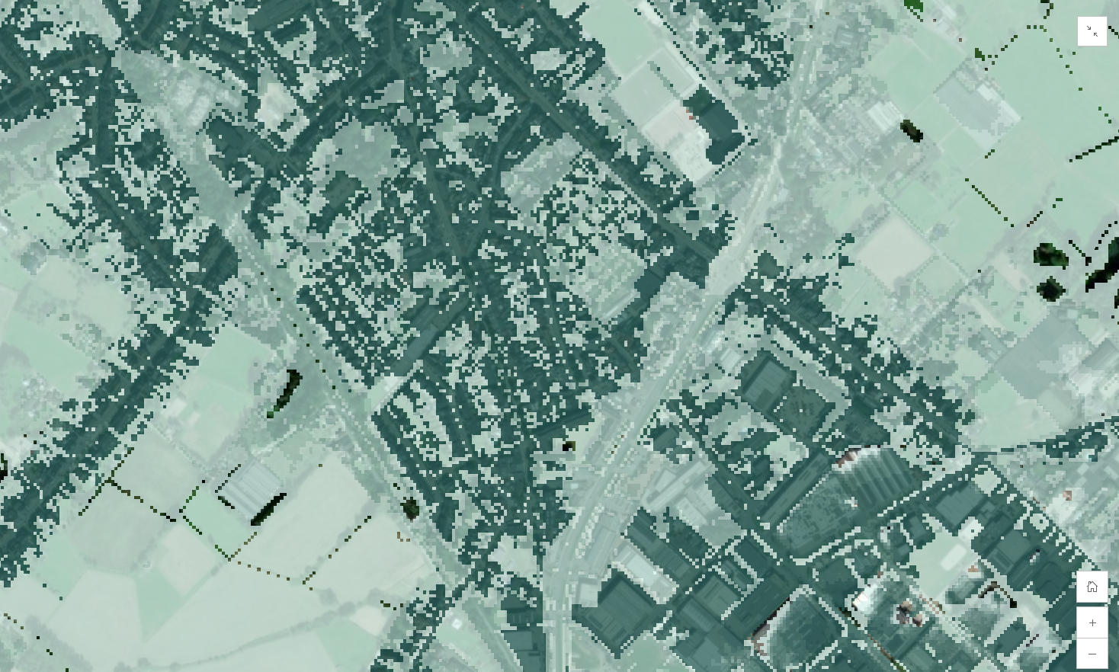
Zoek jouw gemeente op de kaartlagen
Gebruik de ingevoegde kaartlagen om naar jouw gebied of gemeente te gaan en de kansen op te zoeken.
Bij het vergrootglas links bovenaan kan je een adres of gemeente ingeven
Vergroot de kaart
Zoom in op jouw locatie en neem met het knipprogramma een beeld van jouw locatie
Verklein de kaart rechts boven om terug te keren naar de teksten en andere thema’s

Slide 21
Ecosysteemdiensten: Potentiële infiltratie
Infiltratie is regen die doorsijpelt naar diepere bodemlagen en zo de grondwatervoorraden aanvult. Hoe goed de regen kan infiltreren hangt af van een aantal factoren. Als de grond verhard is, stroomt het water af. Het is ook mogelijk dat de regen de bodem niet of nauwelijks bereikt, bijvoorbeeld in dichte bossen. Als het water de bodemlagen niet bereikt, is er uiteraard ook geen infiltratie.
Deze kaart geeft weer hoe goed de bodem in staat is om water te infiltreren, met wat op die bodem staat, houden we in deze kaart geen rekening.
Ruimte voor screenshots van de eigen gemeente
Potentiële infiltratie in m³/ha*jaar

Slide 22
Ecosysteemdiensten: Actuele infiltratie
Bij de actuele infiltratie combineren we de potentiële infiltratie en de effecten van het huidig bodemgebruik op de infiltratie. Het wordt berekend door rekening te houden met:
potentiële infiltratie
verdichting door bebouwing, afdekking met verharde oppervlakte en aanwezigheid van rioleringsinfrastructuur waardoor regenwater wordt afgevoerd
interceptie of het vasthouden van neerslag door vegetatie waardoor een deel van de neerslag terug kan verdampen
transpiratie waardoor een deel van het ondiepe grondwater terug kan verdampen.
Ruimte voor screenshots van de eigen gemeente
Actuele infiltratie in m³/ha*jaar

Slide 23
Ecosysteemdiensten: Verschil actuele en potentiële infiltratie
Ook het verschil tussen de actuele en potentiële infiltratie kan je raadplegen op kaart. Op de locaties die hoog scoren (donkerder gekleurd) is de bodem geschikt voor infiltratie maar wordt dat op dit moment verhinderd. Dit gebeurt ofwel doordat het water wordt afgevoerd, door verharding en riolering, ofwel doordat het regenwater wordt onderschept vooraleer het de bodem bereikt.
Op de locaties die laag scoren (de lichtere kleuren op de kaart) is er ofwel niets dat de infiltratie verhindert ofwel is de bodem gewoon niet geschikt voor infiltratie, waardoor verharding of riolering een minder groot effect hebben.
Ruimte voor screenshots van de eigen gemeente
De donker gekleurde zones bieden de grootste winsten voor de infiltratie van regenwater

Slide 24
Je eigen gemeente: infiltratie
Wat zien we?
Waar in onze gemeente zijn er veel kansen voor infiltratie?
Worden ze op dit moment benut?
Waar liggen de locaties met de grootste kansen, bedreigingen?
Welke tips lezen we in de ‘Wat kan je er mee doen’?
Kunnen we iets extra’s doen voor infiltratie?

Slide 25
Ecosysteemdiensten: Seizoenale waterretentie
Waterretentie is het (tijdelijk) vasthouden van water als ondiep grondwater. Het gaat om regenwater dat ondiep in de bodem trekt en vertraagd afstroomt richting waterlopen of bereikbaar is voor de wortels van planten.
Seizoenale retentie:
De seizoenale retentie is het bufferen van regenwateroverschotten tussen seizoenen. Het is de hoeveelheid water die gedurende een jaar wordt vastgehouden en opnieuw 'verbruikt’.
Het gaat om het volume water dat binnen een normaal jaar (zonder extreme droogte of neerslag) beschikbaar is om alle belangrijke ecosysteemfuncties te ondersteunen. Dit water zorgt ervoor dat de waterlopen een basisdebiet behouden, bossen en gewassen groeien en is essentieel voor heel wat andere ecosysteemdiensten (o.a. het opslaan van koolstof in bodems en moerassen).
Ruimte voor screenshots van de eigen gemeente
De seizoenale retentie toont de hoeveelheid regenwater die op jaarbasis wordt vastgehouden in m³/ha*jaar

Slide 26
Ecosysteemdiensten: Permanente retentie
Er zijn ook kansen voor permanente retentie, de waterbuffer die bij langdurige droogte nog beschikbaar is. Vooral gebieden die extreem en/of permanent nat zijn zoals moerassen en natte bossen scoren hoog voor permanente retentie. Het zijn gebieden die water kunnen leveren aan oppervlaktewater in geval van laag water. Het zijn ook geschikte gebieden om aan waterberging te doen. Hoewel er al veel water gebufferd wordt in de bodem, kunnen ze meestal ook goed om met water net onder en boven de oppervlakte.
Ruimte voor screenshots van de eigen gemeente
Vooral extreem natte of permanent natte gebieden zoals waterlopen scoren hoog voor permanente retentie

Slide 27
Je eigen gemeente: Waterretentie
Wat zien we?
Waar in onze gemeente liggen de natte gebieden?
Worden die kansen op dit moment benut?
Waar liggen de locaties met de grootste kansen, bedreigingen?
Welke tips lezen we in de Wat kan je er mee doen?
Kunnen we iets extra’s doen voor waterretentie?

Slide 28
Ecosysteemdiensten: Luchtkwaliteit, geluid, lokaal klimaat
Luchtkwaliteit, geluid en lokaal klimaat zijn als diensten minder afhankelijk van de bodemeigenschappen en meer van de vraag naar deze diensten zelf.
Deze diensten zijn moeilijker te modelleren maar ze zijn wel heel relevant in de bebouwde omgeving. En hoewel het effect misschien ;moeilijk meetbaar is, is het er wel degelijk
Op een groene, trage weg is veel aangenamer wandelen dan vlak naast een drukke weg in de zon, uitlaatgassen en ongefilterde verkeersgeluiden.
Bovendien zijn de geleverde ecosysteemdiensten erg afhankelijk van de kwaliteit van het ecosysteem. In de bebouwde omgeving is dat ecosysteem vaak klein en komt het effect niet altijd tot uiting op de kaarten.
Ruimte voor screenshots van de eigen gemeente
Afvang van fijn stof in kg PM/ha*jaar

Slide 29
Ecosysteemdiensten: Gezondheid
De kaart toont het positieve effect van een groenzone voor de gezondheid van de mensen die er in een straal van 3 km rondom wonen. Ofwel: het aantal gezonde levensjaren dat de inwoners rondom een groenzone krijgen door die groenzone. Groenzones in dichtbevolkte gebieden scoren hoger dan groenzones in het buitengebied omdat in dichtbevolkte gebieden meer mensen dichtbij wonen. We maken geen onderscheid tussen openbaar groen, natuur, bos of landbouw. Het voordeel wordt uitgedrukt in de vermindering van het aantal DALY’s, een maat voor de maatschappelijke last ontstaan door ziekte.
Als een gebied heel donker kleurt is er eigenlijk te weinig groen, de vraag is te groot voor een kleine oppervlakte
Ruimte voor screenshots van de eigen gemeente
Het aantal gezonde levensjaren die een bepaalde groenzone geeft aan de mensen die binnen 3 km errond wonen

Slide 30
Je eigen gemeente: Luchtkwaliteit, geluid, lokaal klimaat
Wat zien we?
Waar is er nood aan in onze gemeente? Schaduw, afscherming van wind of geluid, windscherm voor akkers, aandacht voor zuivere lucht …?
Willen we dat er mensen nog fietsen en wandelen op hete dagen? Zo ja, is er 40% schaduw op deze wegen?
Worden die behoeften nu al ingevuld?
Welke tips lezen we in de “Wat kan je er mee doen”?
Kunnen we iets extra’s doen op in onze gemeente?
Hoe kan een groenblauw netwerk daarbij helpen?

Slide 31
Ecosysteemdiensten: Koolstofopslag in biomassa
De koolstof die vastgelegd wordt in de biomassa van bossen kan niet meer bijdragen tot de opwarming van ons klimaat. Omdat het gaat om koolstof die jaarlijks wordt opgeslagen kan het gebruikt worden in de koolstofbalans. Het kan koolstof compenseren die wordt uitgestoten.
Voor koolstofopslag in biomassa houden we enkel rekening met de koolstof die langdurig wordt vastgelegd (in spilhout en wortels van houtige vegetatie).
Ruimte voor screenshots van de eigen gemeente
Koolstofopslag in biomassa: de jaarlijkse hoeveelheid koolstof die duurzaam wordt opgeslagen in het spilhout en de wortels van bomen (ton C/ha*jaar)

Slide 32
Ecosysteemdiensten: Koolstofopslag in de bodem
Hoe meer atmosferische CO ₂ wordt vastgelegd in de bodem, hoe minder deze kan bijdragen tot klimaatopwarming. Enkele elementen om rekening mee te houden:
Identificeer de locaties van de bestaande koolstofvoorraden in de bodem en zet in op het behoud en de bescherming ervan.
Je kan ook de mogelijkheden bekijken om extra koolstof in de bodem op te slaan en het zo uit onze atmosfeer te halen. Bijvoorbeeld door veengebieden of natte natuur aan te leggen of te herstellen.
Ruimte voor screenshots van de eigen gemeente
Koolstofopslag in de bodem: de hoeveelheid koolstof die opgeslagen zit in de bodem (ton C/ha)

Slide 33
Je eigen gemeente: Koolstofopslag
Wat zien we?
Zit er op dit moment veel koolstof opgeslagen in onze gemeente?
Lopen we het risico om die koolstofopslag te verliezen, door de bodem te verharden, te verdrogen of door het landgebruik te wijzigen?
Kunnen we iets doen om die koolstofvoorraad te beschermen of te versterken?
Hoe gaan we de koolstof compenseren als die verloren gaat?

Slide 34
Bedankt

